Slide 1
《汽车理论》课程 2021-2022(2)学期教学说明
武汉理工大学汽车工程学院
《汽车理论》课程团队
2022年2月

Slide 2
课程概况
汽院车辆19级：
《汽车理论E》48学时，每周两次课，每次2学时，1-13周
授课教师：乔维高、汪怡平、余晨光、杨波、刘珣、郭会茹
国教学院车辆gj19级：
《汽车学与性能测试2》48学时，每周两次课，每次2学时，1-13周
授课教师：郭思婧、邓松、郭会茹、汪怡平、余晨光

Slide 3
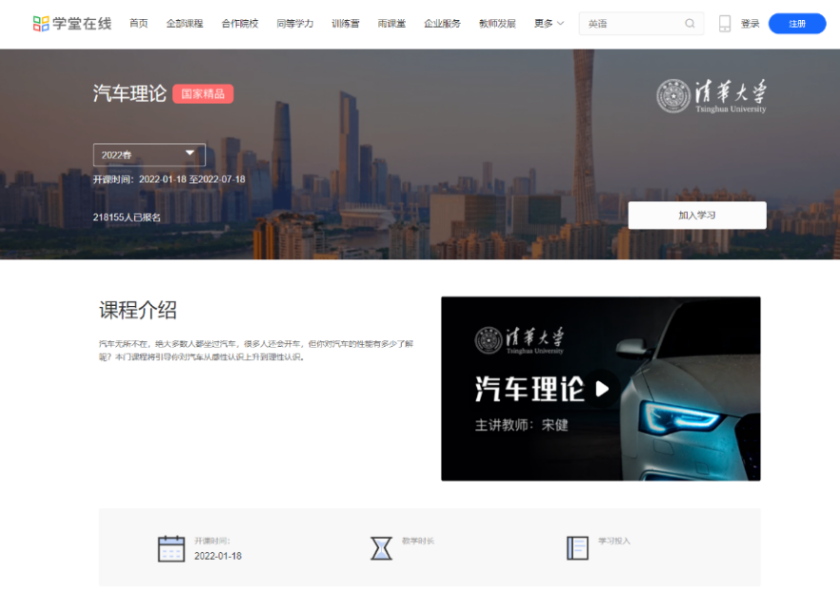
线上教学平台
教学方式：线上线下混合
1）平台1：学堂在线-国家精品在线开放课程《汽车理论》https://www.xuetangx.com/course/THU08181000356/10322697?channel=i.area.manual_search
需实名注册登录，并按每次课前下发的要求完成相应视频单元、作业单元和考试单元的学习和考核，成绩计入平时成绩。

Slide 4
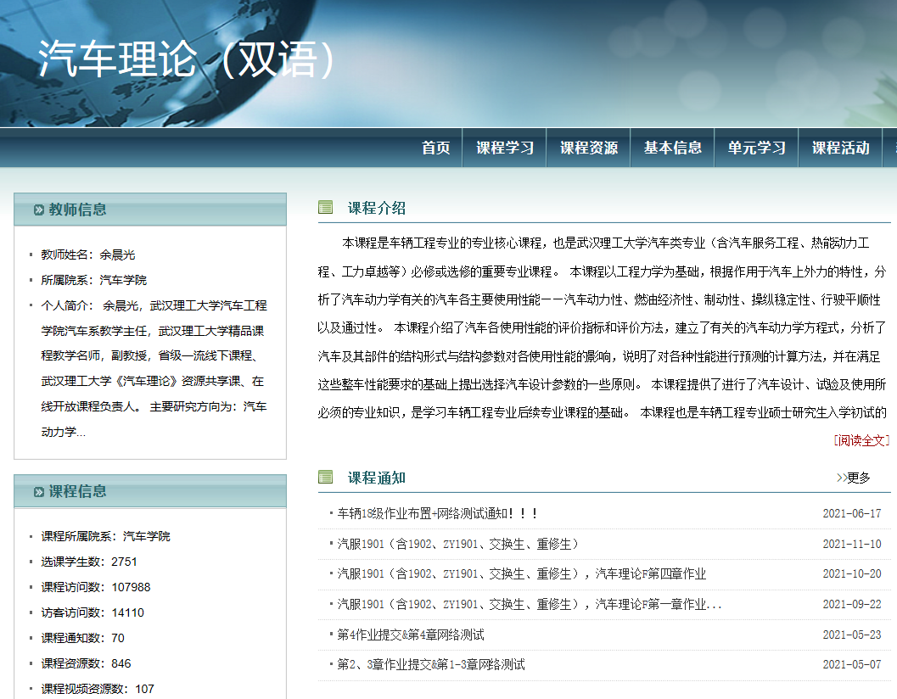
线上教学平台
教学方式：线上线下混合
2）平台2：学校的网络教学平台：汽车理论 (网页或手机）
http://jxpt.whut.edu.cn:81/meol/jpk/course/blended_module/index.jsp?courseId=4929
课程的各项通知、预习材料、章节作业、编程习题、大作业、答疑讨论、问卷调查、在线测试均使用该平台，各单元授课视频可作为参考。

Slide 5
平时成绩管理
平时成绩比例50%
平时表现15%（含考勤、课堂答题、网络平台答疑讨论、预习情况等，在平台2提交答疑问题整理）
清华大学平台学习情况（平台1）10%（根据学生提交的平台1成绩明细确定，在平台2提交相应截图）
各章习题15%（平台2提交，5次）
编程、大作业10%（平台2提交，2次）

Slide 6
考核成绩管理
考核成绩50%
期末笔试40%
在线测试10%（2次，分别在第4章和第6章结束后进行，分别考查1-4章和1-6章）

Slide 7
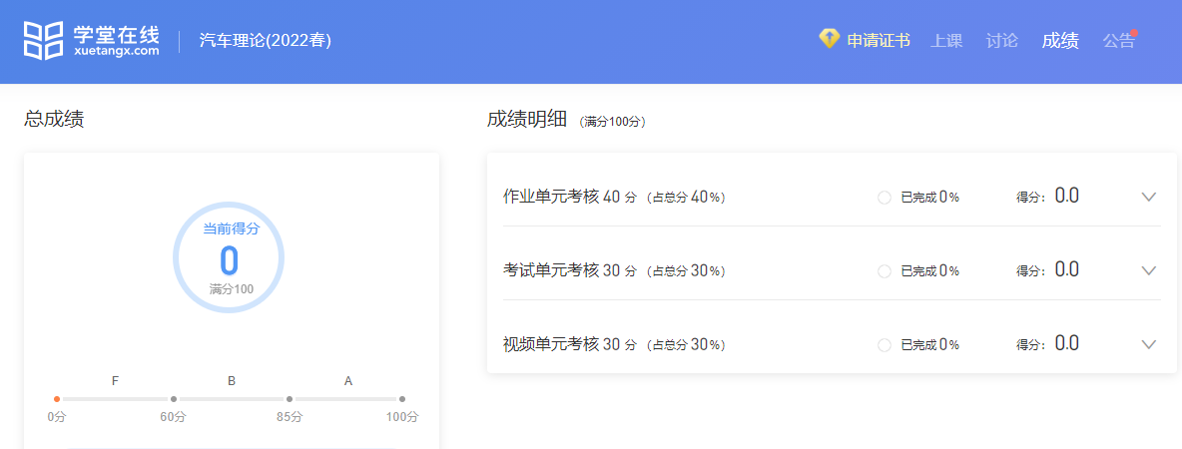
其他说明1——清华大学平台学习
按要求完成相应视频单元、作业单元和考试单元的学习和考核后，在期末笔试前将成绩明细页和个人资料页截屏提交到平台2，由任课教师评定该部分成绩，占总成绩的10%。

Slide 8
其他说明2——编程、大作业
编程：第1-6章编程题
大作业：
1）实际车型的动力参数选型（结合科研项目、大学生方程式赛车等进行参数设计）；
2）总结分析悬架侧倾中心的求法，并分析得到各种常用悬架的侧倾中心；
3）使用CRUISE、Simulink、ADAMS软件计算或仿真；
4）英文原版教材翻译。
此部分占总成绩的10%。

Slide 9
其他说明3——平台2答疑讨论
各位同学应在期末笔试前在平台2的答疑讨论模块至少完成1次与课程内容相关的提问或按照规范格式整理往届的提问及回答10个（任课教师安排）。
在期末笔试前上传提问及回答整理文档至平台2。

Slide 10
推荐教材
《汽车理论》第6版，余志生，机械工业出版社，2018年9月（网页浏览）
http://www.cmpedu.com/books/pdf.htm?CHAPTERMODEL=https://yingxiao2.s3.cn-north-1.amazonaws.com.cn/2020/pdf13/1581571433855.pdf
《汽车理论》，余晨光等，中南大学出版社，2016年8月（PDF版本）

Slide 11
参考教材
《车辆动力学基础》，Thomas D.Gillespie，清华大学出版社，2006年12月
《汽车工程学Ⅰ、Ⅱ》，Wallentowitz，机械工业出版社，2008年8月
《汽车动力学》原书第5版，Manfred Mitschke，Henning Wallentowitz，清华大学出版社，2019年11月

Slide 12
谢谢！

